Slide 1
Hörverstehen - Lied
Vzdělávací materiál byl vytvořen v rámci projektu
Inovace a zkvalitnění výuky na Slovanském gymnáziu
CZ.1.07/1.5.00/34.1088

Slide 2
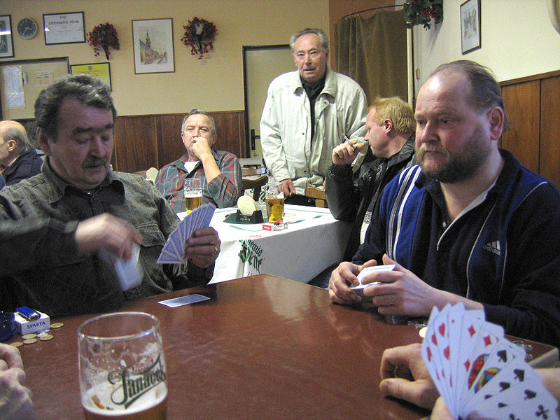
Wie heißt das Lied ?
In meiner ????? (auf dem Bild)

Slide 3
Ergänzen Sie die Lücken im Text!
Es gibt einen Ort, der liegt gleich um die ????
Nur ein ???? Schritte von hier (olé) Und doch ist es dort irgendwie so wie ??????
Das spürt man schon
vorn an der ???
Das Lied hören…

Slide 4
So ist es richtig!
Es gibt einen Ort, der liegt gleich um die Ecke,
Nur ein paar Schritte von hier (olé). Und doch ist es dort irgendwie so wie Urlaub.
Das spürt man schon
vorn an der Tür
Das Lied hören…

Slide 5
Ergänzen Sie die Lücken im Text!
Da stehen im ?????? die Tische und Bänke, Musik ist durchs ??????? zu hörn (olé) Egal wie's dir geht, du bist immer willkommen, weil alle zusammen gehör‘n
Das Lied hören…

Slide 6
So ist es richtig!
Da stehen im Sommer die Tische und Bänke, Musik ist durchs Fenster zu hörn (olé) Egal wie's dir geht, du bist immer willkommen, weil alle zusammen gehör‘n
Das Lied hören…

Slide 7
Wie soll das Refrain aussehen?
1.Da hat die Freundschaft ein festes Revier.
2.In meiner Kneipe ist keiner alleine.
3.In meiner Kneipe ist keiner alleine.
4.Da riecht's nach Freiheit, Ehrlichkeit und nach Bier.
5.Mein Revier!

Slide 8
So soll das Refrain aussehen!
3.In meiner Kneipe ist keiner alleine. 1.Da hat die Freundschaft ein festes Revier. 5.Mein Revier! 2.In meiner Kneipe ist keiner alleine. 4.Da riecht's nach Freiheit, Ehrlichkeit und nach Bier.

Slide 9
Ergänzen Sie die Lücken im Text!
Man kennt sich schon lange, viele spielten als ??????
Gleich auf der ?????? davor (olé) Man redet von Geld, Politik und schaut ??????? Ist Trainer, Prophet und Tenor (olé)
Das Lied hören…

Slide 10
So ist es richtig!
Man kennt sich schon lange, viele spielten als Kinder
Gleich auf der Straße davor (olé) Man redet von Geld, Politik und schaut Fußball Ist Trainer, Prophet und Tenor (olé)
Das Lied hören…

Slide 11
Ergänzen Sie die Lücken im Text!
Hier ist meine ????? im Dschungel des Alltags. Hier ist fast mein zweites Zuhaus. Sie würden mir fehlen, die ???????, die Nächte. Ging das Lichtlein für allemal aus.
Das Lied hören…

Slide 12
So ist es richtig!
Hier ist meine Insel im Dschungel des Alltags. Hier ist fast mein zweites Zuhaus. Sie würden mir fehlen, die Freunde, die Nächte. Ging das Lichtlein für allemal aus.
Das Lied hören…

Slide 13
Ergänzen Sie die Lücken im Text!
Die Lieder der Jukebox, so alt wie die ??????. Die Zeit sperrt die Hektik hinaus (olé) Die Welt noch im Lot und ?????? in Ordnung. Da gibt man auch gern einen aus.
Das Lied hören…

Slide 14
So ist es richtig!
Die Lieder der Jukebox, so alt wie die Stühle. Die Zeit sperrt die Hektik hinaus (olé) Die Welt noch im Lot und Preise in Ordnung. Da gibt man auch gern einen aus.
Das Lied hören…

Slide 15
Und jetzt alle zusammen!
Es gibt einen Ort, der liegt gleich um die Ecke Nur ein paar Schritte von hier (olé) Und doch ist es dort irgendwie so wie Urlaub Das spürt man schon vorn an der Tür Da stehen im Sommer die Tische und Bänke Musik ist durchs Fenster zu hörn (olé) Egal wie’s dir geht, du bist immer willkommen Weil alle zusammen gehör´n
Das Lied hören…

Slide 16
Und jetzt alle zusammen!
In meiner Kneipe ist keiner alleine Da hat die Freundschaft ein festes Revier (Mein Revier!) In meiner Kneipe ist keiner alleine Da riecht’s nach Freiheit, Ehrlichkeit und nach Bier
Das Lied hören…

Slide 17
Und jetzt alle zusammen!
Man kennt sich schon lange, viele spielten als Kinder Gleich auf der Straße davor (olé) Man redet von Geld, Politik und schaut Fußball Ist Trainer, Prophet und Tenor (olé) Hier ist meine Insel im Dschungel des Alltags Hier ist fast mein zweites Zuhaus Sie würden mir fehlen, die Freunde, die Nächte Ging das Lichtlein für allemal aus
Das Lied hören…

Slide 18
Und jetzt alle zusammen!
In meiner Kneipe ist keiner alleine Da hat die Freundschaft ein festes Revier (Mein Revier!) In meiner Kneipe ist keiner alleine Da riecht’s nach Freiheit, Ehrlichkeit und nach Bier
Das Lied hören…

Slide 19
Und jetzt alle zusammen!
Die Lieder der Jukebox, so alt wie die Stühle Die Zeit sperrt die Hektik hinaus (olé) Die Welt noch im Lot und Preise in Ordnung Da gibt man auch gern einen aus
Das Lied hören…

Slide 20
Und jetzt alle zusammen!
In meiner Kneipe ist keiner alleine Da hat die Freundschaft ein festes Revier (Mein Revier!) In meiner Kneipe ist keiner alleine Da riecht’s nach Freiheit, Ehrlichkeit und nach Bier
Das Lied hören…

Slide 21
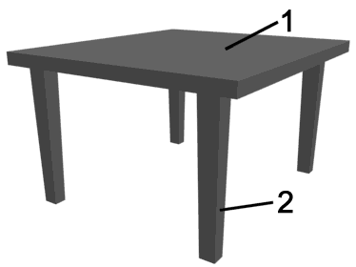
Jeder Tisch hat 4 …
zurück

Slide 22
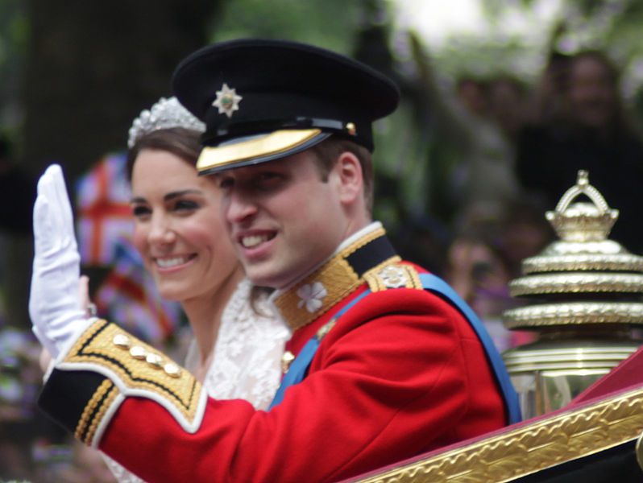
Eine Frau und ein Mann sind zusammen ein …
zurück

Slide 23
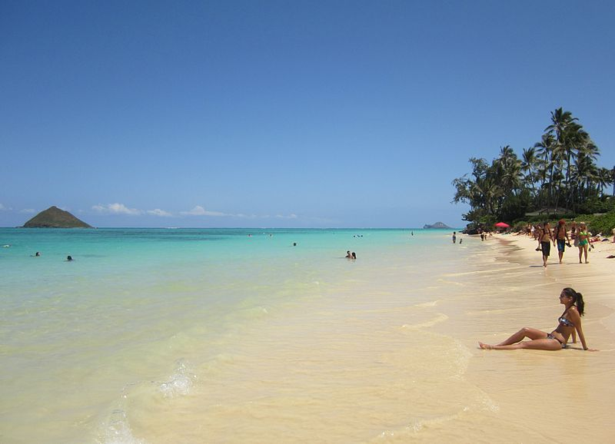
Im Sommer fahren wir in ….
zurück

Slide 24
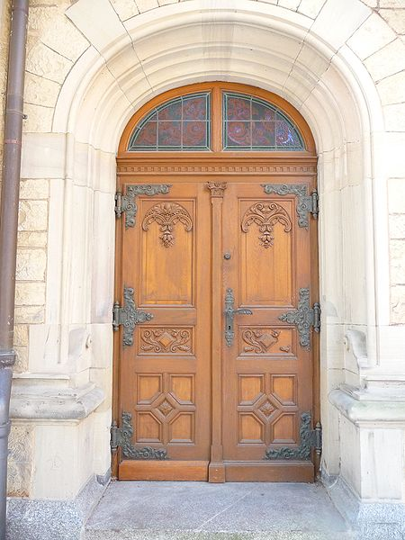
Jedes Haus hat eine…..
zurück

Slide 25
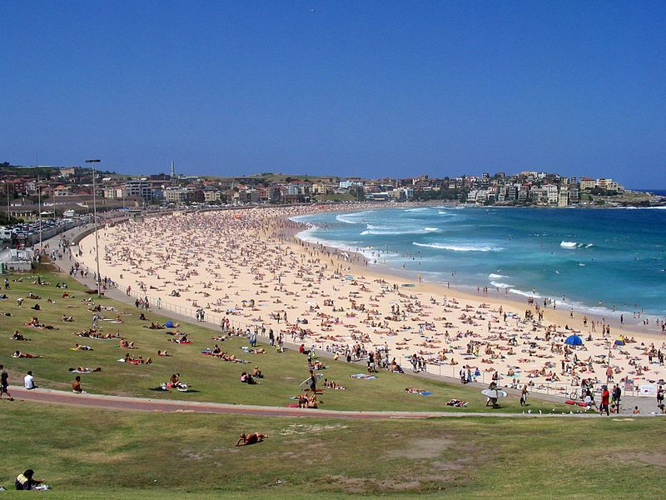
Welche Jahreszeit ist es?
zurück

Slide 26
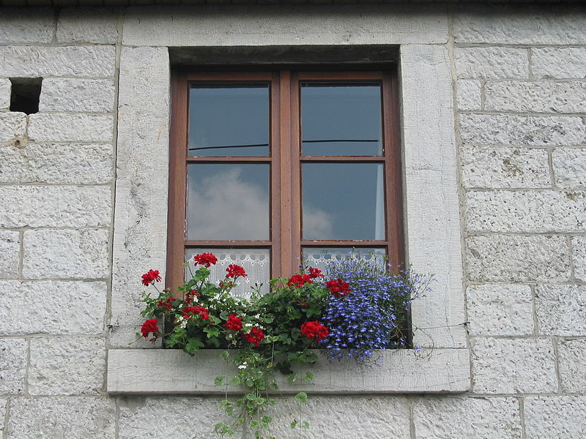
Was siehst du auf dem Bild?
zurück

Slide 27
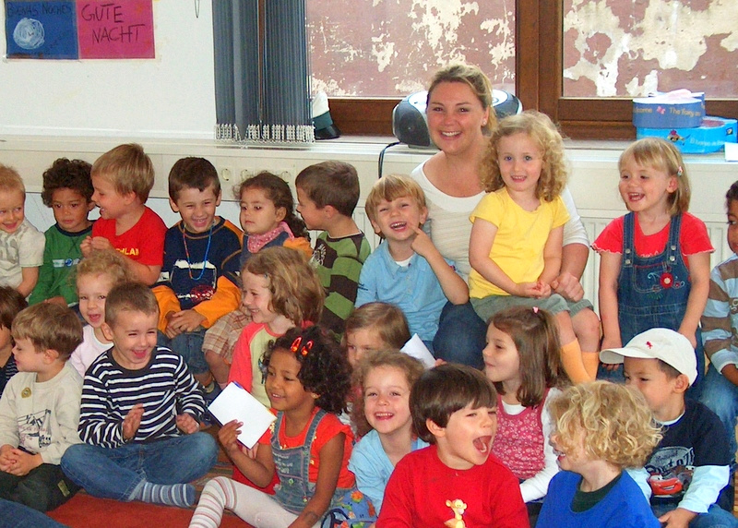
Was siehst du auf dem Bild?
zurück

Slide 28
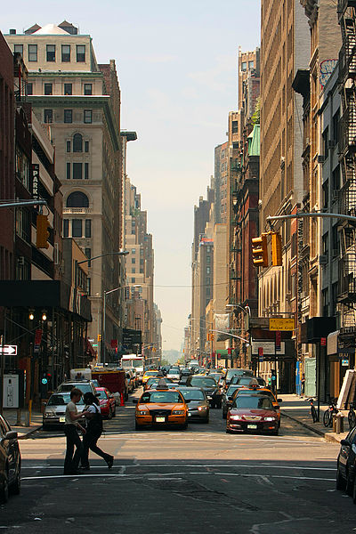
Was siehst du auf dem Bild?
zurück

Slide 29
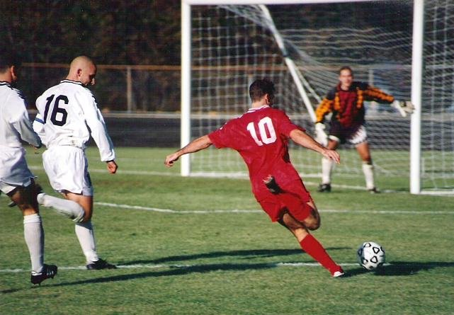
Was siehst du auf dem Bild?
zurück

Slide 30
Was siehst du auf dem Bild?
zurück

Slide 31
Was bedeutet das auf deutsch?
zurück

Slide 32
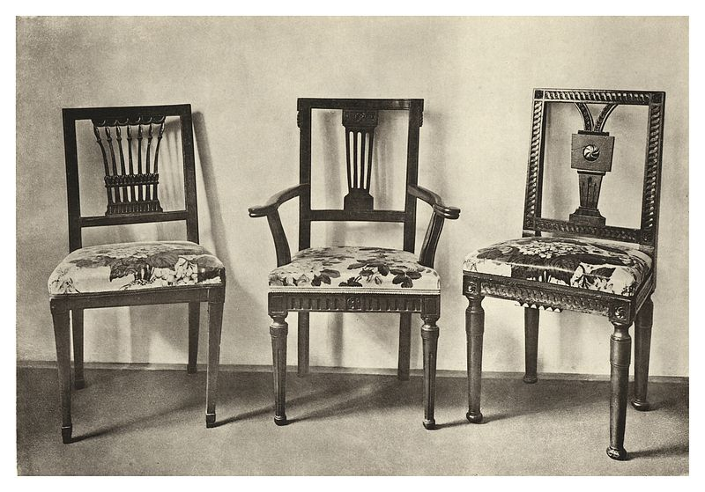
Was siehst du auf dem Bild?
zurück

Slide 33
Was ist das Gelbe?
zurück

Slide 34
Citace:
Obr. Str. 2
[cit. 2013-8-2].
<http://cs.wikipedia.org/wiki/Soubor:Cards_in_pub_Karty_v_hospod%C4%9B.jpg>
Obr. Str. 21
[cit. 2013-8-2].
<http://commons.wikimedia.org/wiki/File:Tisch.png>
Obr. Str. 22
[cit. 2013-8-2].
<http://en.wikipedia.org/wiki/File:All_smiles_Wedding_of_Prince_William_of_Wales_and_Kate_Middleton.jpg>
Obr. Str. 23
[cit. 2013-8-2].
<http://en.wikipedia.org/wiki/File:Lanikai_Strand_auf_Oahu.jpg>
Obr. Str. 24
[cit. 2013-8-2].
<http://commons.wikimedia.org/wiki/File:Heidelberg_Christuskirche_Seitenportal.JPG>

Slide 35
Obr. Str. 25
[cit. 2013-8-2].
<http://commons.wikimedia.org/wiki/File:Bondi_Beach_3.jpg>
Obr. Str. 26
[cit. 2013-8-2].
<http://commons.wikimedia.org/wiki/File:W%C3%A9ris_JPG12.jpg>
Obr. Str. 27
[cit. 2013-8-2].
<http://commons.wikimedia.org/wiki/File:Kindergartenfrankfurt.jpg>
Obr. Str. 28
[cit. 2013-8-2].
<http://en.wikipedia.org/wiki/File:Lanikai_Strand_auf_Oahu.jpg>
Obr. Str. 29
[cit. 2013-8-2].
<http://cs.wikipedia.org/wiki/Soubor:Football_iu_1996.jpg>
Obr. Str. 30
[cit. 2013-8-2].
<http://en.wikipedia.org/wiki/File:Island_near_Fiji.jpg>

Slide 36
Obr. Str. 31
[cit. 2013-8-2].
<http://cs.wikipedia.org/wiki/Soubor:The_Friends_Stage_cropped.jpg>
Obr. Str. 32
[cit. 2013-8-2].
<http://commons.wikimedia.org/wiki/File:099_Josepinism_Style_Furniture.jpg>
Obr. Str. 33
[cit. 2013-8-2].
<http://commons.wikimedia.org/wiki/File:Dermatology_products.jpg>

